Slide 1
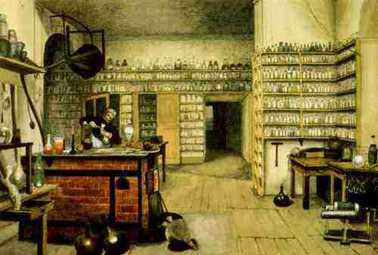
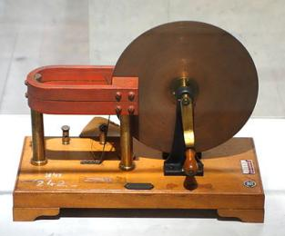
第十一章 变化的电磁场
§11-1 法拉第电磁感应定律
Faraday's law of electromagnetic induction
1831年9月23日 法拉第发明电机

Slide 2
本章内容
第十一章 变化的电磁场
§11-1 法拉第电磁感应定律
§11-2 动生电动势
§11-3 感生电动势 感生电场
§11-4 自感和互感
§11-5 磁场的能量
§11-6 电磁场的理论基础

Slide 3
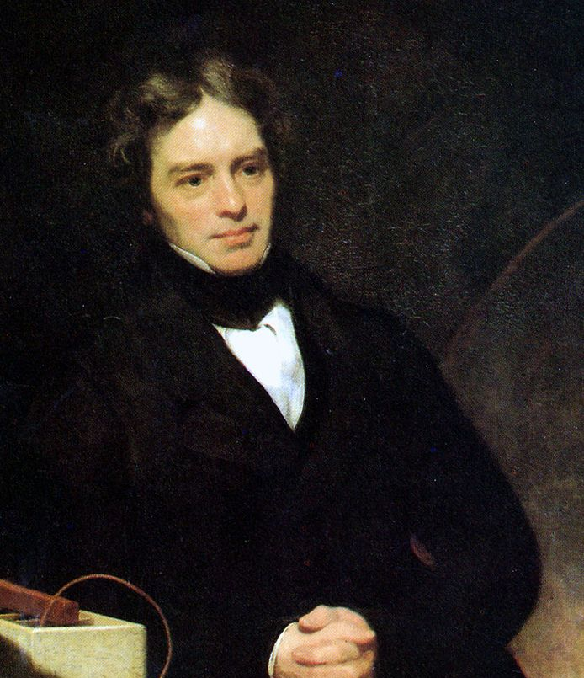
前言
对称性
电流磁效应
磁的电效应？
法拉第十年研究 ，1831年发现电磁感应定律。
法拉第（Michael Faraday, 1791-1867），伟大的英国实验物理学家和化学家. 于1831年发现电磁感应现象，后又相继发现电解定律，光磁效应，物质的抗磁性和顺磁性.1851年，创造性地提出了场的思想，为麦克斯韦电磁场理论奠定了基础，他是电磁理论的创始人之一。

Slide 4
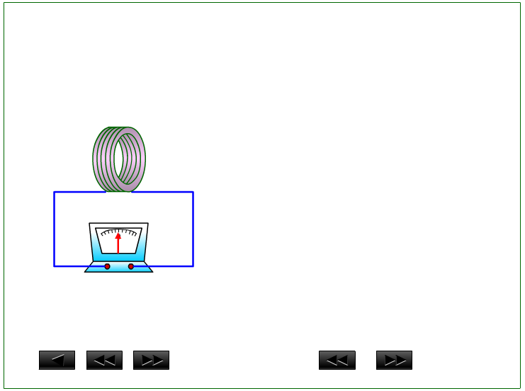
一、基本的电磁感应现象
实验1
实验2

Slide 5
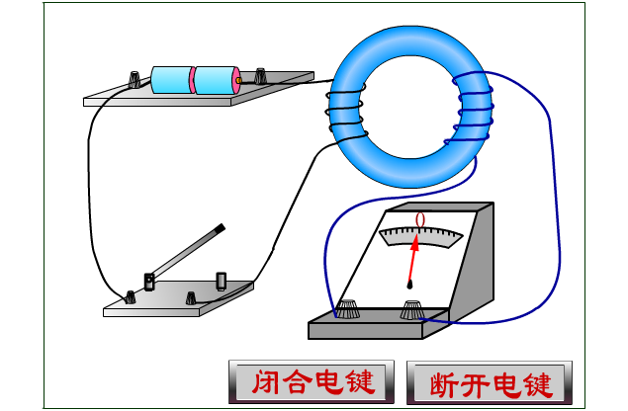
一、基本的电磁感应现象
实验3
现象小结：磁通量发生变化是引起电磁感应现象的必要条件。

Slide 6
一、基本的电磁感应现象
定义
电磁感应现象：通过一个闭合回路所围面积的磁通量发生变化时（不管这种变化是由什么原因引起的），回路中就有电流产生，这种现象称为电磁感应现象。
感应电流：由于通过回路中的磁通量发生变化，而在回路中产生的电流。
感应电动势：由于磁通量的变化而产生的电动势。

Slide 7
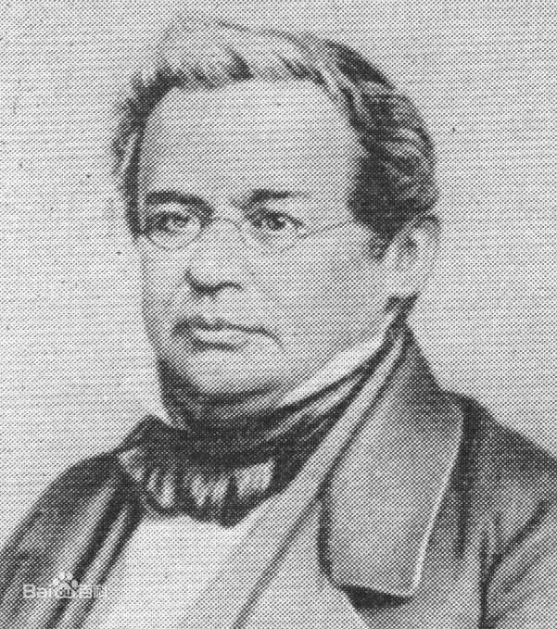
二、楞次定律
1834年楞次提出一种判断感应电流的方法:
闭合电路中感应电流的方向，总是企图使感应电流产生的磁通量去阻碍引起该感应电流的磁通量的变化。
楞次定律是能量守恒定律在电磁感应现象中的具体体现；也是电磁领域的惯性定理。
海因里希·楞次，1804－1865，俄国理学家、地球物理学家。

Slide 8
二、楞次定律
1.方向判断
阻碍!
S
N

Slide 9
二、楞次定律
2.能量转换
如右所示，用楞次定律分析可知，无论磁棒插入还是拔出线圈的过程中，都要克服磁阻力而作功，正是这部分机械功转化成感应电流所释放的焦耳热，所以小灯泡亮了。
机械能
焦耳热

Slide 10
三、法拉第电磁感应定律
当穿过闭合回路所围面积的磁通量发生变化时，回路中会产生感应电动势，且感应电动势正比于磁通量对时间变化率的负值。
伏特V
国际单位制
韦伯Wb
负号表示感应电动势
总是反抗磁通的变化

Slide 11

三、法拉第电磁感应定律
说明1
正确理解产生感应电动势的条件
只有当 时，才有
只与磁通量对时间的变化率有关，而与 、 的具体大小无关。
历史上由于人们一直以为有了 就能有感应电动势（感应电流），导致发现电生磁十多年之后才发现磁生电（电磁感应）。

Slide 12

三、法拉第电磁感应定律
说明1
正确理解产生感应电动势的条件
感应电动势 的产生与闭合回路是否全为导体无关（回路中可有一部分不是导体），因为法拉第电磁感应定律的本质是：变化的磁场在其周围产生感生电场（非静电场），当有导体时，这一非静电场在导体中就产生感应电动势。只有当导体回路闭合时，才有感应电流产生。
理解再进一步！

Slide 13
三、法拉第电磁感应定律
说明2
产生感应电动势的原因
产生感应电动势 的原因可以归纳为：
磁感应强度 随时间变化；
或 的形状、大小随时间变化；
与 之间的夹角随时间变化。

Slide 14

三、法拉第电磁感应定律
说明3
负号“-”与感应电动势的方向
负号为楞次定律的数学表现
S
S
ε 与 L 反向
ε 与 L 同向

Slide 15
三、法拉第电磁感应定律
计算1
多匝线圈
若有N匝线圈，它们彼此串联，总电动势等于各匝线圈所产生的电动势之和。令每匝的磁通量为Φ _{1、} Φ ₂ 、 Φ ₃ …
磁通链数:
若每匝磁通量相同

Slide 16
三、法拉第电磁感应定律
计算2
闭合回路中的感应电流
计算3
感应电量
t₁时刻磁通量为Ф₁，t₂时刻磁通量为Ф₂
ↈ用途：测磁通计。

Slide 17
例题
例1 在匀强磁场中,
置有面积为 S 的可绕
轴转动的N 匝线圈 。
若线圈以角速度
作匀速转动。 求线圈
中的感应电动势。

Slide 18
例题
已知
求
解
设 时,
与 同向 , 则
令
则

Slide 19
例题
讨论：
可见,在匀强磁场中匀速转动的线圈内的感应电动势是时间的正弦函数，即，电动势的大小和方向都随时间做周期性的变化， 称为交流电.

Slide 20
例题

Slide 21
例题

Slide 22
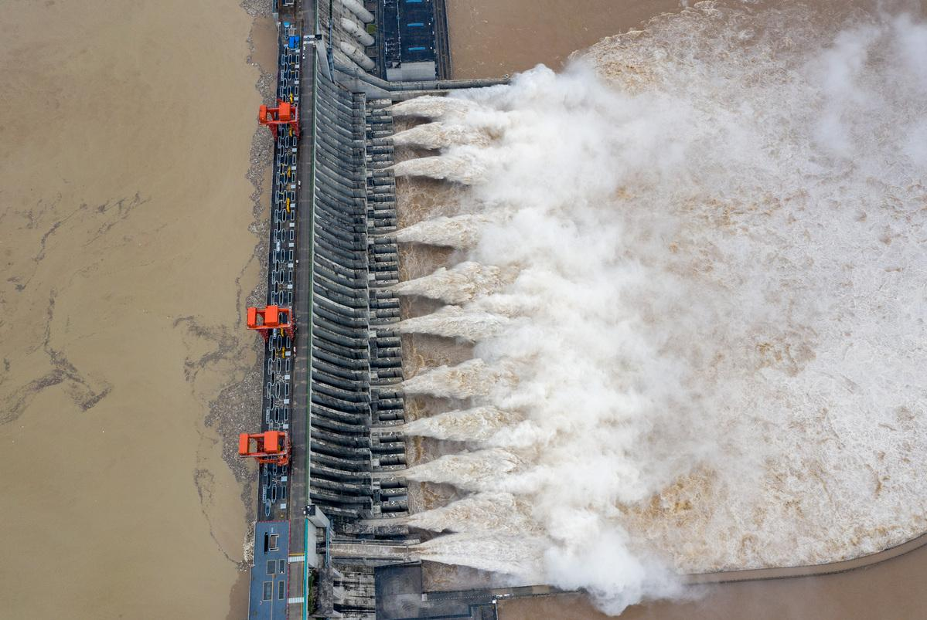
例题
三峡大坝

Slide 23
例题
例2. 如图所示，一矩形导线框在无限长载流导线I 的场中向右运动，求其电动势。
解：
方向

Slide 24
例题
例3：长直导线通交流电，
置于磁导率为μ 的介质中
其中 I₀ 和ω 是正的常量。
设当I > 0时，电流方向如图。
求：与其共面的矩形回路中的感应 电动势
解：
设顺时针为回路的正绕行方向
回路所处磁场为非匀强场，建坐标系如图，
在任意坐标x处取一面元

Slide 25
例题
交变的电动势

Slide 26

课堂练习
两根平行无限长直导线相距为d，载有大小相等方向相反的电流I，电流变化率dI /dt =α >0。一个边长为d的正方形线圈位于导线平面内与一根导线相距d，如图所示。求线圈中的感应电动势E，并说明线圈中的感应电流是顺时针还是逆时针方向。
答案：
顺时针

Slide 27
小结
一、基本的电磁感应现象
现象小结：磁通量发生变化是引起电磁感应现象的必要条件。
二、楞次定律
闭合电路中感应电流的方向，总是企图使感应电流产生的磁通量去阻碍引起该感应电流的磁通量的变化。
三、法拉第电磁感应定律

Slide 28
作业：11.1，11.2，11.5，11.6

Slide 29
谢 谢 大 家

